Slide 1
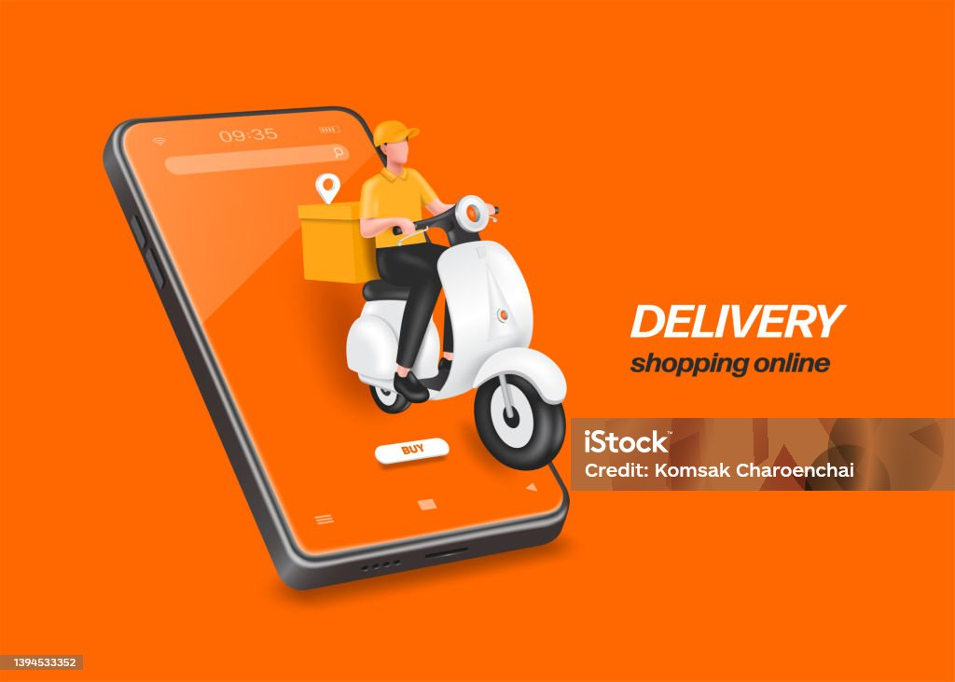


Express
Food
Home
Sobre
Contato
Express
Food
APLICATIVO DE DELIVERY DE COMIDA
01

Slide 2

Express
Food
Home
Sobre
Contato
Consolidação do delivery
O impacto econômico do setor de delivery no Brasil é considerável. Apenas o iFood gerou efeito equivalente a 0,55% do Produto Interno Bruto (PIB) nacional em 2023, criando mais de 900 mil postos de trabalho e movimentando R$ 110,7 bilhões em atividades econômicas que abrangem diversos setores produtivos
02

Slide 3
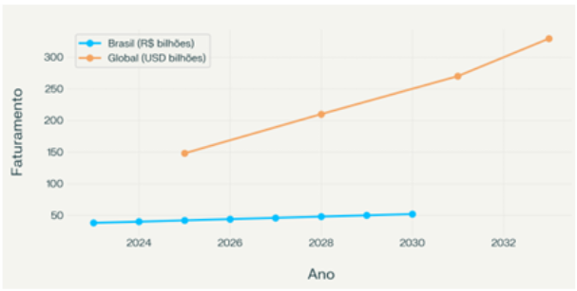
Express
Food
Home
Sobre
Contato
Delivery
Desafios do delivery
Atrasos e Erros de pedidos
Falta de informação em tempo real
Otimização logística e custos
Banco de dados relacional
Relações complexas (clientes, pedidos, entregadores)
Integridade, redundância e acesso simultâneo
Integração de API’s (Pagamento e etc)
Projeção de faturamento
Brasil: R$ 38bi (2023) → R$ 50bi (2030)
Global: USD 148bi (2025) → USD 329bi (2033)
Impacto esperado
Experiencia do usuário aprimorada
Eficiência operacional e inovação
03

Slide 4
Express
Food
Home
Sobre
Contato
Modelagem Entidade Relacionamento
Estrutura de Tabelas:
Cliente: id_cliente (PK), nome, email, telefone.
Restaurante: id_restaurante (PK), nome, categoria, endereco.
Entregador: id_entregador (PK), nome, veiculo.
Produto: id_produto (PK), nome, preco, id_restaurante (FK).
Pedido: id_pedido (PK), data_hora (datetime), status, id_cliente (FK), id_restaurante (FK), id_entregador (FK).
Itens_Pedido: id_item (PK), id_pedido (FK), id_produto (FK), quantidade.
Avaliação: id_avaliacao (PK), nota, comentario, id_pedido (FK), tipo_avaliacao (cliente/entregador).
Endereço: id_endereco (PK), rua, numero, cidade, estado, complemento, id_cliente (FK).
Relacionamentos:
Cliente - Pedido: 1:N (Um cliente pode realizar vários pedidos).
Restaurante - Pedido: 1:N (Um restaurante pode receber vários pedidos).
Pedido - Itens_Pedido: 1:N (Um pedido contém múltiplos itens).
Produto - Itens_Pedido: 1:N (Um produto pode estar presente em múltiplos pedidos).
Pedido - Avaliação: 1:N (Um pedido pode receber múltiplas avaliações).
Cliente - Endereço: 1:N (Um cliente pode ter múltiplos endereços).
Entregador - Pedido: 1:N (Um entregador pode entregar vários pedidos).
04

Slide 5
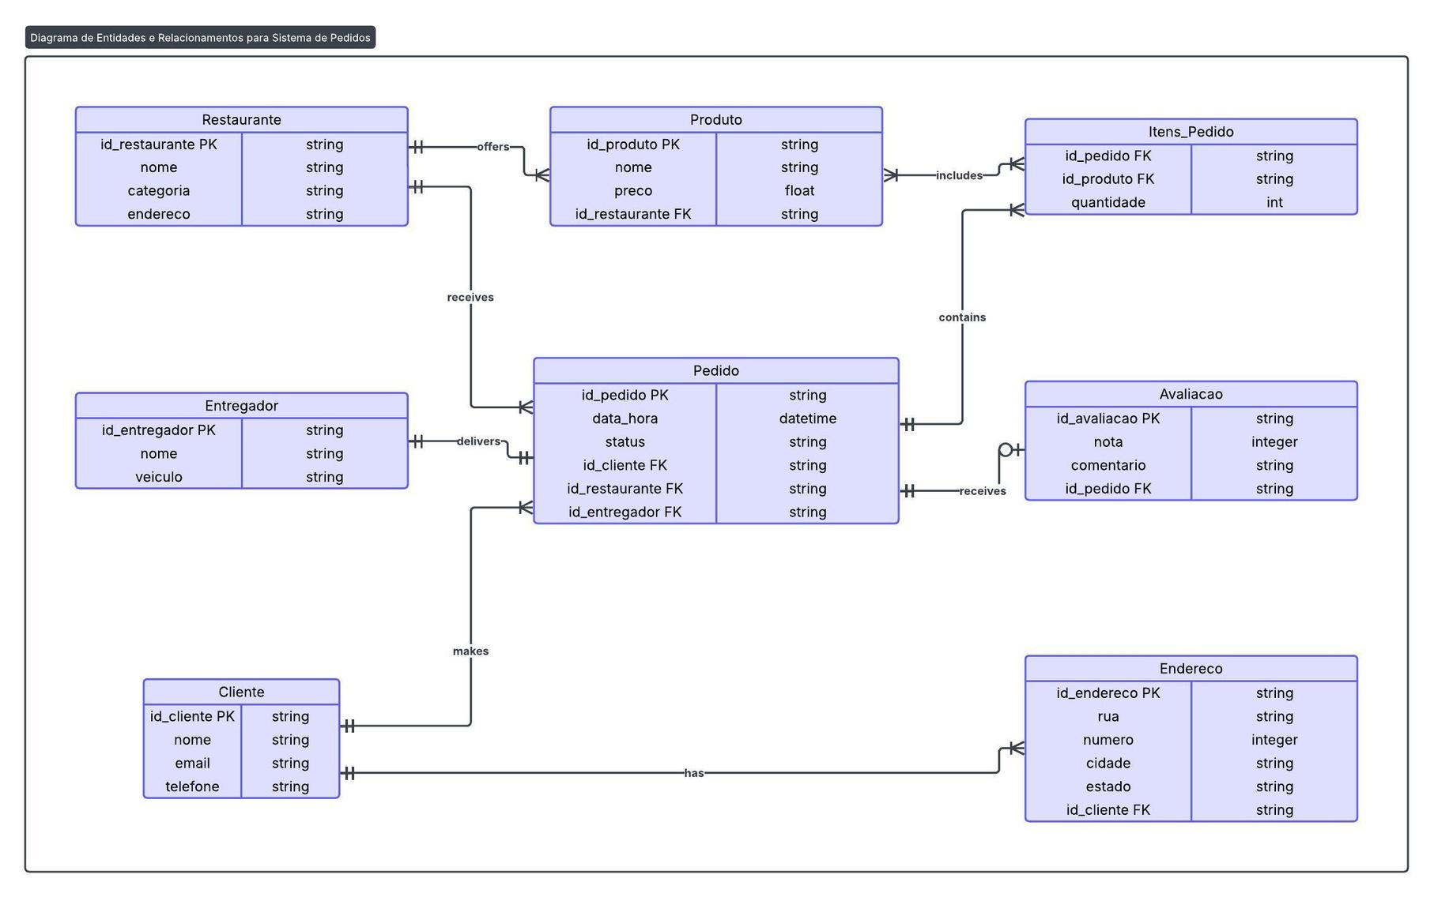
Express
Food
Home
Sobre
Contato
DER
05

Slide 6
Express
Food
Home
Sobre
Contato
Modelo Lógico
1. Cliente
CREATE TABLE Cliente (
id_cliente VARCHAR(36) PRIMARY KEY,
nome VARCHAR(100) NOT NULL,
email VARCHAR(100) NOT NULL UNIQUE,
telefone VARCHAR(15)
);
2. Endereço
CREATE TABLE Endereco (
id_endereco VARCHAR(36) PRIMARY KEY,
rua VARCHAR(100) NOT NULL,
numero INT NOT NULL,
cidade VARCHAR(50) NOT NULL,
estado VARCHAR(50) NOT NULL,
complemento VARCHAR(100),
id_cliente VARCHAR(36) NOT NULL,
FOREIGN KEY (id_cliente) REFERENCES Cliente(id_cliente)
);
3. Restaurante
CREATE TABLE Restaurante (
id_restaurante VARCHAR(36) PRIMARY KEY,
nome VARCHAR(100) NOT NULL,
categoria VARCHAR(50),
endereco VARCHAR(150)
);
4. Produto
CREATE TABLE Produto (
id_produto VARCHAR(36) PRIMARY KEY,
nome VARCHAR(100) NOT NULL,
preco DECIMAL(10, 2) NOT NULL,
id_restaurante VARCHAR(36) NOT NULL,
FOREIGN KEY (id_restaurante) REFERENCES Restaurante(id_restaurante)
);
5. Entregador
CREATE TABLE Entregador (
id_entregador VARCHAR(36) PRIMARY KEY,
nome VARCHAR(100) NOT NULL,
veiculo VARCHAR(50)
);
6. Pedido
CREATE TABLE Pedido (
id_pedido VARCHAR(36) PRIMARY KEY,
data_hora DATETIME NOT NULL,
status VARCHAR(20) NOT NULL,
id_cliente VARCHAR(36) NOT NULL,
id_restaurante VARCHAR(36) NOT NULL,
id_entregador VARCHAR(36),
FOREIGN KEY (id_cliente) REFERENCES Cliente(id_cliente),
FOREIGN KEY (id_restaurante) REFERENCES Restaurante(id_restaurante),
FOREIGN KEY (id_entregador) REFERENCES Entregador(id_entregador)
);
7. Itens_Pedido
CREATE TABLE Itens_Pedido (
id_item VARCHAR(36) PRIMARY KEY,
id_pedido VARCHAR(36) NOT NULL,
id_produto VARCHAR(36) NOT NULL,
quantidade INT NOT NULL,
FOREIGN KEY (id_pedido) REFERENCES Pedido(id_pedido),
FOREIGN KEY (id_produto) REFERENCES Produto(id_produto)
);
8. Avaliação
CREATE TABLE Avaliacao (
id_avaliacao VARCHAR(36) PRIMARY KEY,
nota INT CHECK (nota BETWEEN 1 AND 5),
comentario TEXT,
id_pedido VARCHAR(36) NOT NULL,
FOREIGN KEY (id_pedido) REFERENCES Pedido(id_pedido)
);
06

Slide 7
Express
Food
Home
Sobre
Contato
Índices
-- Índice único no campo email para garantir a unicidade dos registros de email e otimizar as consultas por email.
CREATE UNIQUE INDEX idx_cliente_email ON Cliente(email);
-- Índice comum no campo telefone para facilitar e acelerar consultas que utilizem o telefone como critério de busca.
CREATE INDEX idx_cliente_telefone ON Cliente(telefone);
-- Índice no campo data_hora para otimizar consultas por período, como pedidos realizados em uma data ou intervalo específico.
CREATE INDEX idx_pedido_data ON Pedido(data_hora);
-- Índice no campo nome para melhorar a performance nas buscas por nome de produto, especialmente em operações de listagem e pesquisa.
CREATE INDEX idx_produto_nome ON Produto(nome);
07

Slide 8
Express
Food
Home
Sobre
Contato
Dados
-- Para formar a base de dados, foi utilizado script gerado pelo Perplexity, inserindo 100 exemplos em cada tabela.
INSERT INTO Cliente (id_cliente, nome, email, telefone)
SELECT
uuid_generate_v4(),
'Cliente ' || g,
'cliente' || g || '@exemplo.com',
'(' || (10 + (g % 90)) || ') 9' || lpad(((900 + (g * 37) % 1000)::text), 3, '0') || '-' || lpad(((1000 + (g * 73) % 9000)::text), 4, '0')
FROM generate_series(1,100) AS s(g);
;
07

Slide 9
Express
Food
Home
Sobre
Contato
Uso da IA
Divisão de tarefas: Utilizado para divisão das etapas e tarefas entre os membros do grupo, escrever a introdução e criar o slide introdutório desta apresentação.
Modelagem ER e Modelo Lógico: ChatGPT foi utilizado para criar os diagramas do Modelo ER e, posteriormente, o Modelo Lógico em SQL.
Implementação do Script do Banco de Dados: Perplexity foi utilizado para popular as tabelas criadas pelo GPT.
08

